Slide 1
Cambio climático y desafíos ambientales en la República Dominicana
Mayo 2024
Notes:
Hoja de ruta de la estrategia nacional – Luego de consenso se le llama ENFC
Validación de los imperativos de la ENFC

Slide 3
Impactos del cambio climático en el país
Las pérdidas económicas por desastres naturales representarán hasta el
4.8% PIB (2030)
Aumento de la temperatura media anual
2.5ºC (2050) a 5ºC (2100)
Aumento en los días con temperatura mayor a 35°C al 2050
meses de mayo a octubre
Disminución en la precipitación anual al 2100
35%
Aumento del nivel del mar
+0.5 m (2050), reducción de un 10% de costas (2100)
Somos el 10mo país en el mundo con más pérdidas por eventos extremos
USD$5,400 millones (1997 a 2016)
El 23,2% de la cartera de crédito de los bancos a sociedades no financieras está muy expuesta a ciclones tropicales

Slide 4
Necesidades de financiamiento a nivel nacional
En nuestra Contribución Determinadas a Nivel Nacional (NDC) 2020 y Plan Nacional de Adaptación (PNACC) se estima que necesitamos:
Mitigación
US$ 8,900 millones
Adaptación
US$ 8,600 millones
Sin embargo, en el actual contexto, “alcanzar los compromisos de la NDC y PNACC al 2030 requiere una inversión adicional estimada de US$3.5 mil millones”.
Banco Mundial, Dominican Republic Country Climate and Development Report 2023

Slide 5
Entorno financiero
¿Qué representa la brecha de financiamiento sostenible en RD?
Representa aproximadamente un 64% de la
cartera de créditos total del sistema financiero.
Requeriría 6 años captando el 100% del crecimiento promedio anual de la cartera de créditos de las EIFs.
TOTAL
MITIGACIÓN+ ADAPTACIÓN+ ADICIONAL¹
US$21 mil MM
Representa aproximadamente un 570% de las
Inversiones de las AFPs en el sector privado.
Requeriría 28 años captando el 100% del
crecimiento promedio anual de estas inversiones.
Representa aproximadamente un 723% de los
activos administrados por las AFIs.
Requeriría 60 años captando el 100% del
crecimiento promedio anual de estas inversiones.
53% de toda la deuda vigente del MH.
Requeriría 5 años canalizando el 100% del excedente de endeudamiento del presupuesto anual (endeudamiento aprobado- servicio deuda).
Fuentes: SIB, SIPEN, ADOSAFI.
Nota:
1. Se refiere a las estimaciones de necesidades adicionales de inversión realizadas por el Banco Mundial (2023).

Slide 6
Entorno financiero
Un pujante sector financiero
Los activos del sistema financiero dominicano representan un 78% del PIB (a octubre de 2023). A pesar de que la cartera de crédito e inversiones de los fondos de pensiones son inferiores al promedio de las economías de la región, el crecimiento del mercado financiero no bancario en RD ha sido vertiginoso, duplicándose en los últimos 10 años.
Activos del Sistema Financiero Dominicano
% del PIB
US$ 84,119 MM
Cartera de Crédito de las Entidades de Intermediación Financiera
% del PIB
Inversiones de Fondos de Pensiones
% del PIB
Fuentes: SIB, SIPEN, ADOSAFI, APB, World Bank – Global Financial Develompent Database.

Slide 7
Entorno financiero
Brecha de financiamiento sostenible
Según los registros de valores vigentes publicados por la SIMV, a la fecha en República Dominicana existen dos (2) emisiones de “Bonos Verdes”: el Fideicomiso de Oferta Pública Larimar I y el Bono Verde del Banco Popular. Comparado con otros países de la región, hay suficiente espacio para crowd-in mayores emisiones verdes en RD.
En las economías emergentes, estas emisiones se pueden emitir con un “Greenium” (prima de rendimiento favorable) de 11 puntos básicos menor que los rendimientos de emisiones comparables (Ando et al, 2023).
Emisiones Bonos Verdes
% de emisiones soberanas
USD 150MM
Fuentes: Climate bonds initiative, FMI, BVRD. Datos disponibles al 15 de diciembre de 2023..

Slide 8
Barreras para las finanzas climáticas
La sostenibilidad fiscal en RD limita recursos los objetivos de transición climática y sostenibilidad (Banco Mundial, 2023).
01.
Vulnerabilidad fiscal y capacidad fiscal limitada
04.
Limitada capacidad gubernamental en APP ambientales y sociales.
Barreras para las finanzas climáticas
02.
Escasa planificación financiera de proyectos climáticos
05.
Capacidad institucional limitada
03.
Financiamiento limitado a largo plazo
06.
Brecha entre educación y empleo verde limita el desarrollo sostenible

Slide 9
Barreras para las finanzas climáticas
Vulnerabilidad fiscal y capacidad fiscal limitada: Impiden que el gobierno satisfaga las necesidades financieras de las acciones prioritarias de mitigación y adaptación identificadas conforme el perfil de la deuda de República Dominicana. Como porcentaje del PIB, la deuda pública ha aumentado significativamente en la República Dominicana en los últimos 20 años, pasando del 13,5% en el año 2000 a un 45.5% previsto para el cierre de 2023. Las pérdidas directas e indirectas provocadas en la República Dominicana por los eventos más severos se han estimado en US$8,606 millones al año.
❶

Slide 10
Barreras para las finanzas climáticas
Bajo nivel de planificación a largo plazo para financiamiento en proyectos de mitigación y adaptación al cambio climático, limitando la estructuración de proyectos críticos ambientales y sociales es limitada. De las reducciones de emisiones esperadas en la materialización de los compromisos de reducción asumidos en la NDC, el 74% son condicionadas a finanzas externas, el 18.5% estarían cubiertas por financiamiento privado y el 7.5% a financiamiento del sector público.
Con relación a la adaptación, 12 de 22 subfunciones del gasto público destinado a la protección del medio ambiente guardan relación con las prioridades de adaptación identificadas en la NDC-RD 2020, lo que representaría un gasto de RD$36,550 millones y el 78% del gasto en medio ambiente. Para el 2024, el Presupuesto General del Estado supuso un aumento del 12% respecto al presupuesto ejecutado para este mismo rubro en el 2023, representando únicamente un 0.7% del total de los gastos presupuestados para el 2024.
❷

Slide 11
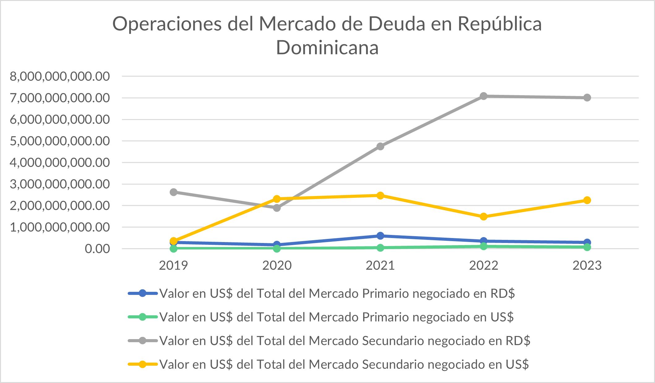
Barreras para las finanzas climáticas
La disponibilidad limitada de financiamiento asequible a largo plazo impide a proyectos del sector privado resistentes al clima y bajos en carbono avanzar las inversiones privadas en mitigación y adaptación de NDC.
Los préstamos al sector privado de República Dominicana como porcentaje del PIB del país (27,9% en 2022) es notablemente más baja que en países como Honduras (69.5%), Costa Rica (63,3%) y El Salvador (61,4%)
La mayoría del financiamiento desembolsado (50,6%) se dirige a las grandes empresas, dejando pocos recursos para las pequeñas y medianas empresas (PYMES), que representan el 98,6% del número de empresas en el país y dan trabajo a más de 2 millones de ciudadanos (aproximadamente el 50% de los empleos del país).
En cuanto a la obtención de financiamiento a través de bonos verdes, el mercado dominicano se encuentra en etapas iniciales en comparación con otros países latinoamericanos.
❸

Slide 12
Barreras para las finanzas climáticas
La capacidad del gobierno para estructurar APP con criterios ambientales y sociales es limitada. Desde 1990, se han implementado un total de 41 APP en el país, con una inversión acumulada de US$ 6.181 millones, siendo el sector eléctrico dominante.
El FMI estima que las pérdidas anuales por desastres naturales representan el 0.5% del PIB, pero también ofrecen la oportunidad de invertir en infraestructura resistente para reducir estas pérdidas y potencialmente aumentar el PIB en un 3.5%.
Las consideraciones climáticas pueden, por ejemplo, usarse como parámetro al realizar un análisis de valor por dinero (VfM) o un análisis de costo-beneficio durante la fase de desarrollo del proyecto. La NDC recientemente actualizada , así como la END 2030, exigen la integración de estándares ambientales y sociales en el proceso de toma de decisiones y la estrategia de gestión de riesgos de los proyectos de infraestructura, pero la capacidad institucional para emprender este cambio de política es limitada.
Inversión en proyectos por sector
Millones de dólares EE.UU
❹

Slide 13
Barreras para las finanzas climáticas
Capacidad institucional limitada para acceder a financiamiento climático internacional. El surgimiento de numerosos fondos multilaterales que emplean una variedad de procesos, requisitos, estándares fiduciarios, requisitos de salvaguardias ambientales y sociales y formatos de solicitud ha resultado en volúmenes de financiamiento menores a los esperados que fluyen hacia proyectos de alta prioridad en países vulnerables.
Hasta la fecha, todos los recursos de financiamiento climático a los que ha accedido República Dominicana del GCF (US$60.9 millones ) y el FMAM (US$50.7 millones ) se han canalizado a través de organismos internacionales y BMD. A partir del 22 de febrero de 2023, la mayor parte del financiamiento del GCF (79 %) se canaliza a través de entidades de acceso internacional.
❺

Slide 14
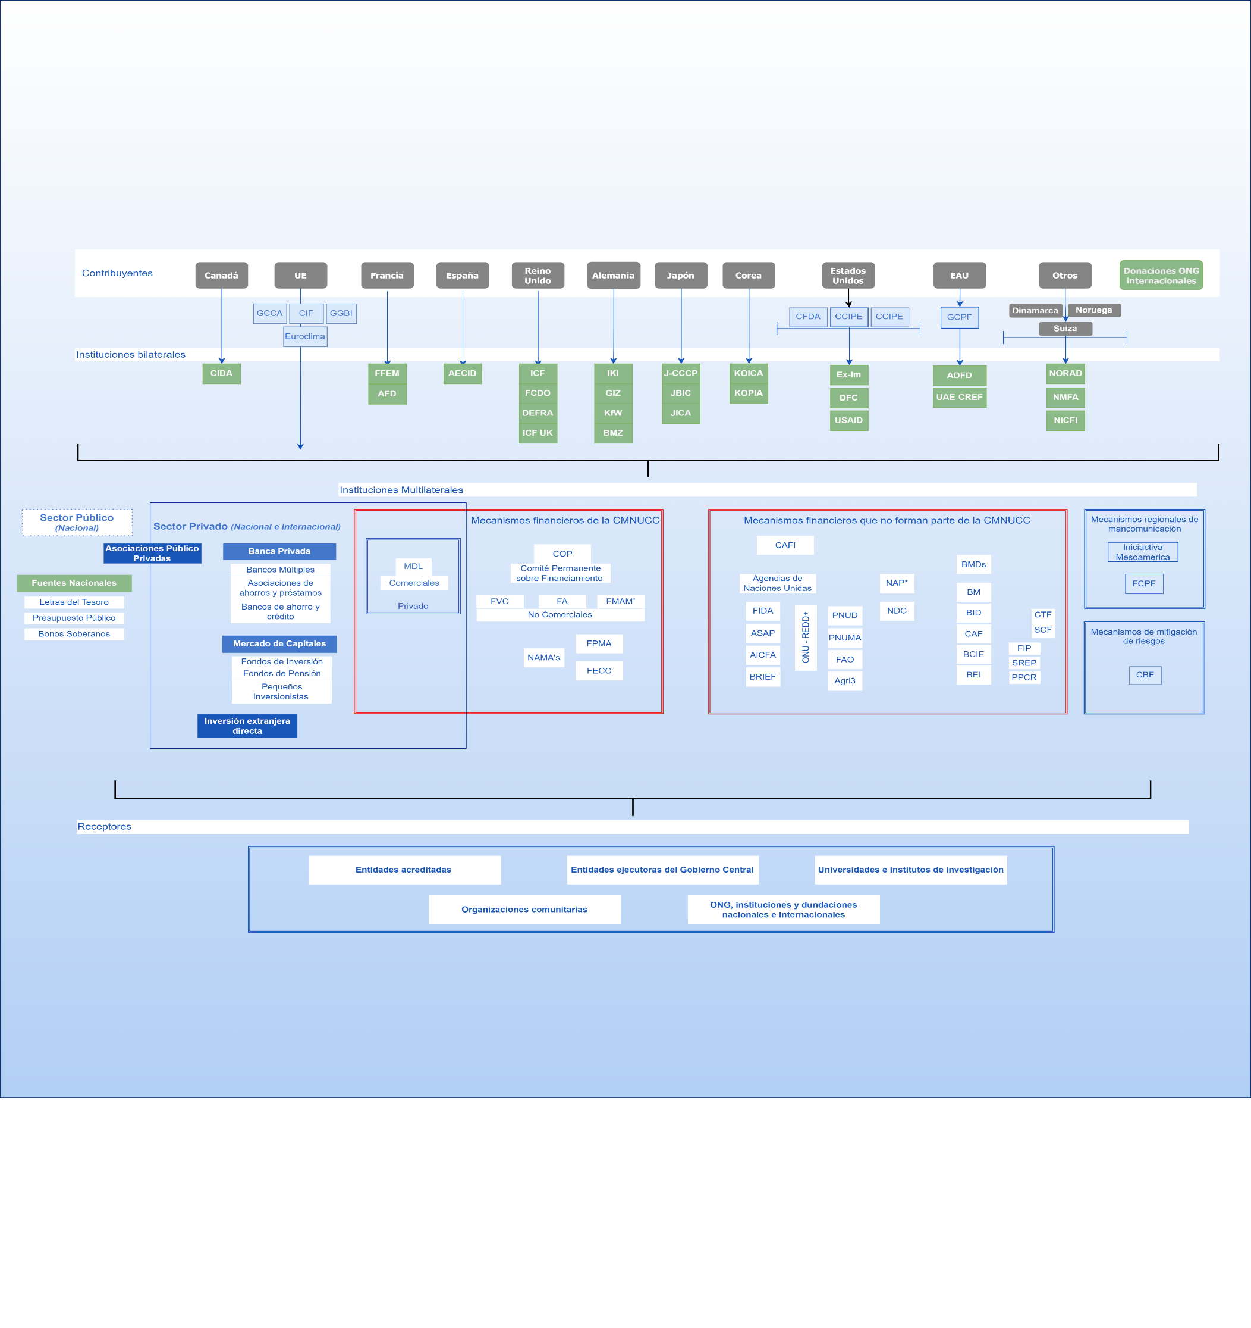
Arquitectura de financiación climática en la Rep. Dom.
Notes:
Fondo Mundial ante Mediambiente
GBF – Global Biodiversitu Fund (GEF)
Fondo de Perdidas y Daños – muy diversa negociacion de operativización

Slide 15
Barreras para las finanzas climáticas
El creciente desajuste entre el sistema educativo y el empleo verde obstaculiza la innovación y el desarrollo económico sostenible. Las empresas de la República Dominicana encuestadas por el Banco Mundial identifican la falta de educación adecuada para el trabajo como obstáculo para hacer negocios en el país, además de identificar un déficit de capital humano especializado en habilidades digitales.
Los estudiantes dominicanos no favorecen fuertemente ningún sector particular. Más del 33 % de los encuestados informaron tener una fuerte preferencia a futuro por el trabajo en el sector público, el 31,6 % dijo que quería trabajar por su cuenta y 28.8% prefieren trabajar en empresas privadas. En la República Dominicana, a medida que aumenta el nivel educativo de la población joven, mayor es la tasa de desempleo, mientras que se reduce a medida que se realizan y culminan los estudios superiores.
En la República Dominicana, la medición y cuantificación de empleos verdes está en una etapa incipiente. La falta de estadísticas ambientales dificulta caracterizar estos empleos, identificar las actividades asociadas y cuantificarlos adecuadamente.
.
❻

Slide 16
Estrategia Nacional de Financiamiento Climático

Slide 17
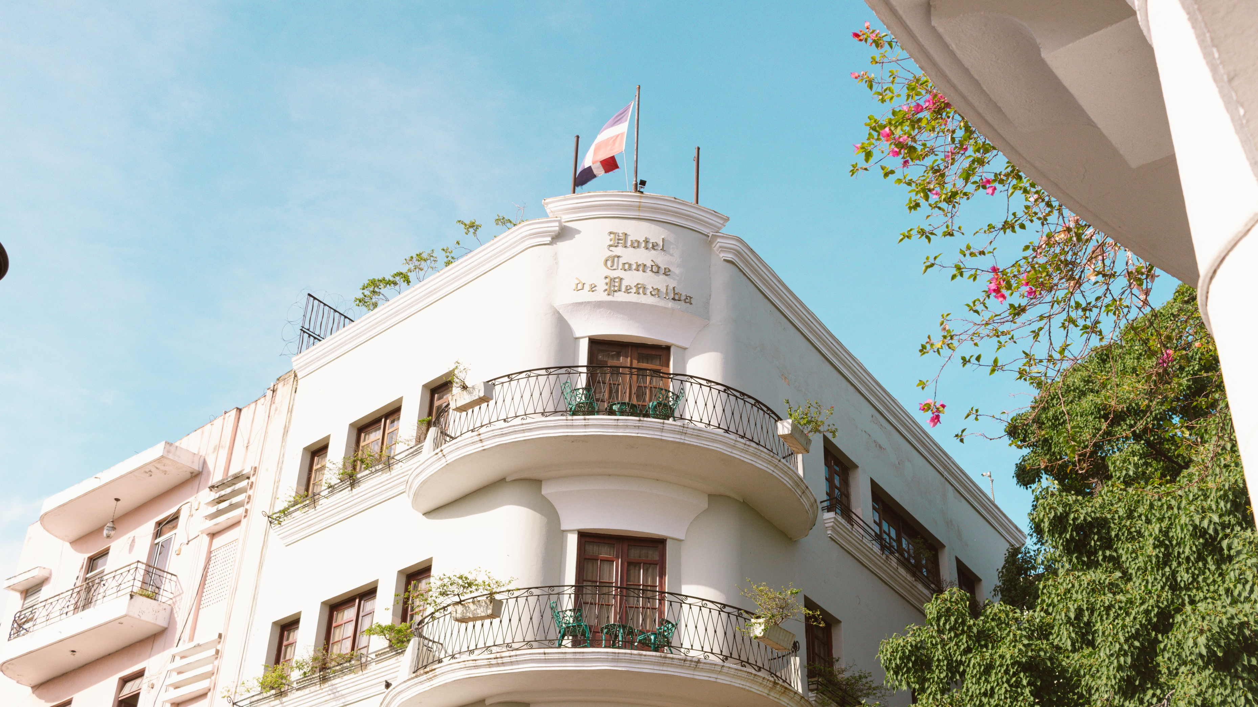
Generar las condiciones habilitantes para que se movilicen las inversiones verdes y climáticas de forma eficaz, justa, equitativa y transparente, en colaboración con el gobierno, reguladores financieros, sector privado, academia y la sociedad civil.

Slide 18
Principios rectores
Para abordar las brechas que impiden una movilización adecuada de los fondos climáticos la ENFC propone…
Factores ambientales
Se priorizará adaptación al cambio climático y las soluciones basadas en la naturaleza
La incorporación de esta capacidad en la estrategia aseguraría que las acciones emprendidas sean resilientes y capaces de ajustarse a medida que evolucionan las condiciones climáticas
Factores sociales
La incorporación del principio de interinstitucionalidad en la estrategia garantiza la colaboración y coordinación entre diversas entidades
La participación ciudadana en la estrategia implica involucrar activamente a la población en la formulación e implementación de las acciones.
Factores transversales
Se incorporará el principio de igualdad de género e inclusión social en todas las iniciativas y proyectos.
Se incorporarán las mejores prácticas de transparencia y rendición de cuentas en todas las fases de implementación de la estrategia.

Slide 19
Sectores estratégicos y prioritarios
Adaptación: sector clave en Republica Dominicana para reducir la exposición a riesgos climáticos, proteger la biodiversidad, proteger zonas altamente expuestas a inundaciones, actividades agrícolas, forestales y de economía azul, entre otros.
Sargazo: sector potencial para proyectos de producción de energía, bio-fertilizante para el sector de agronomía y materia prima de manufactura de construcción y bio-negocios.
Agricultura climáticamente inteligente:
El sector agrícola es un sector clave de desarrollo, considerando que gran cantidad de personas dependen de la agricultura, foresta y otras actividades rurales para subsistir, que una proporción significativa de la población mundial tiene acceso limitado a seguridad alimentaria de calidad y que la agricultura está estrechamente vinculada con el cambio climático en su causa (uso de tierras) y sus consecuencias (efectos de choques ambientales).
Ecoturismo:
Este sector puede tener contribuciones ambientales y sociales como: menores emisiones GHG, gestión de agua, energía renovable, eficiencia energética, economía circular y consumo sostenible y la generación de empleo que favorecen la equidad de genero e inserción de los jóvenes al mercado laboral.

Slide 20
Sectores estratégicos y prioritarios
Energía eficiente y limpia:
Las inversiones en este sector, están dirigidas a asegurar generación de energía asequible, fiable y de fuentes limpias o sostenibles, que satisfaga la demanda de manera inclusiva a la vez, que contribuya con el logro de los compromisos de la NDC.
Tratamiento de agua:
Las inversiones en proyectos de tratamiento de agua, buscan crear condiciones que mejoren la calidad de vida y a su vez, generen impacto económico sustentable. La falta de acceso a agua potable y servicios sanitarios genera riesgos de salud, así como al deterioro del medio ambiente.
Bio-negocios y MIPYMES :
La inversión en bio-negocios, busca promover el emprendimiento y la innovación en iniciativas que tengan como eje la adopción de tecnologías y practicas para la protección del medio ambiente y de una economía sostenible.

Slide 21
Líneas estratégicas y mecanismos
1
Mecanismos de políticas económicas y de mercado
Clasificadores de gasto y gestión presupuestaria
Taxonomía verde
2
Instrumentos financieros innovadores
Bonos verdes y azules soberanos
Canjes de deuda por naturaleza
3
Fondos climáticos internacionales
Generación de data y conocimiento climático
Estimación de las necesidades de inversión en cambio climático
Valuación económica basada en adaptación y naturaleza
Mercados de carbono
Políticas fiscales verdes
Bonos verdes y azules en el sector privado
Créditos verdes
Seguros paramétricos
4
Competencias y capacidades internas
5
Gestión del conocimiento y de la data
Financiamiento mixto
Evaluación y planificación de necesidades
Fondos de inversión e impacto
Vehículo nacional de desarrollo verde/azul
Alianzas públicos-privados
Acreditación ante el Fondo Verde del Clima (FVC)
Pipeline y aceleradora de proyectos verdes y climáticos con entidades ejecutoras
Formación y empleo verde
Integración de economía verde en la educación superior
Disponibilidad y calidad de datos sobre inversiones climáticas en sector privado
Desarrollo del sistema de monitoreo, reporte y verificación (MRV) de financiamiento
Estrategias sectoriales (p.ej. Forestal, Biodiversidad, Áreas Protegidas, Ecoturismo)
Mesa de Finanzas Sostenibles
Hoja de ruta para enverdecer el sector financiero

Slide 22
Próximas actividades desde el MMARN
Socialización con actores claves de la Estrategia Nacional de Financiamiento Climático
Desarrollo de Instrumentos de Política Pública para la creación de Empleos Verdes
01
04
Reuniones bilaterales para el establecimiento del Vehículo Nacional de Financiamiento Verde y Azul
Continuar con pasos firmes para la acreditación ante el FVC de Fondo Marena y Sur Futuro
02
05
Diálogos constructivos sobre la Estrategia de Ecoturismo
03
22

Slide 23
¡Gracias!

